Slide 1
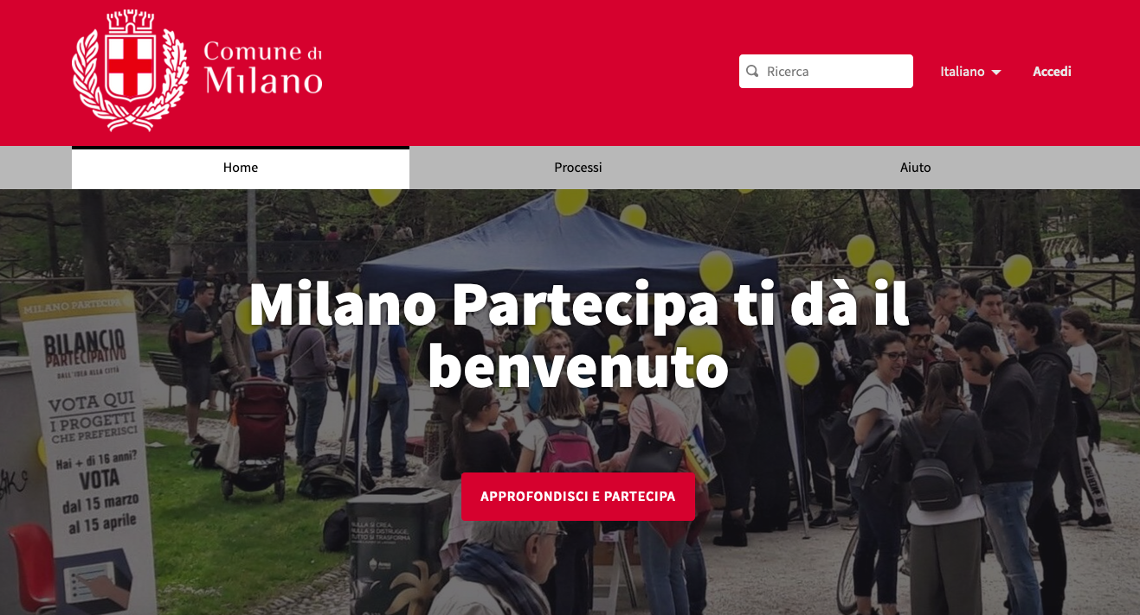

Slide 2
Milano Partecipa
I Processi di Partecipazione digitale del Comune di Milano
partecipazione.comune.milano.it

Slide 3
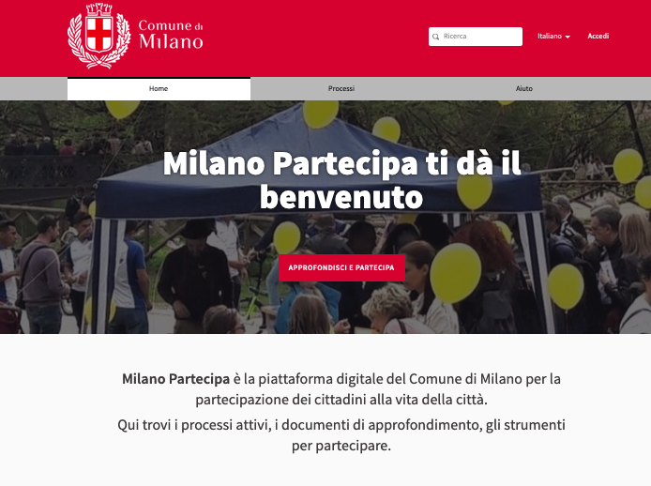

Slide 4
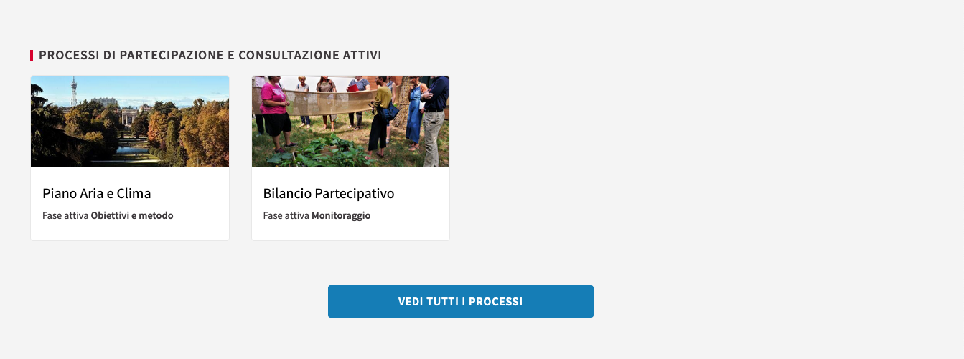

Slide 5
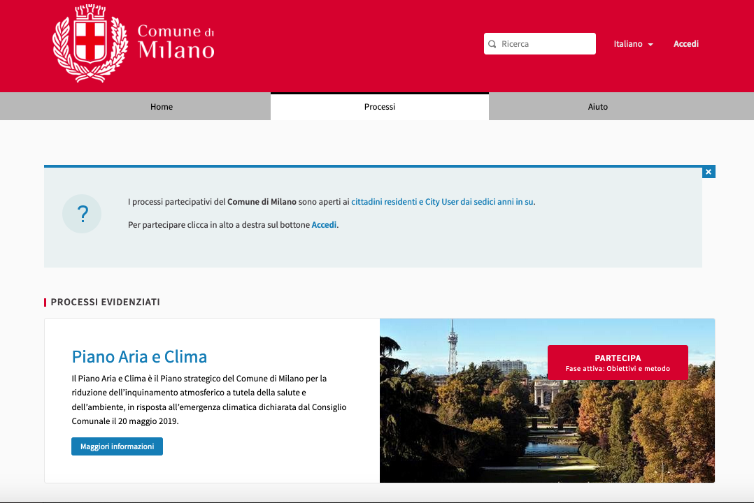

Slide 6
Login
Una Identità Digitale Unica per i servizi del Comune di Milano
partecipazione.comune.milano.it

Slide 7
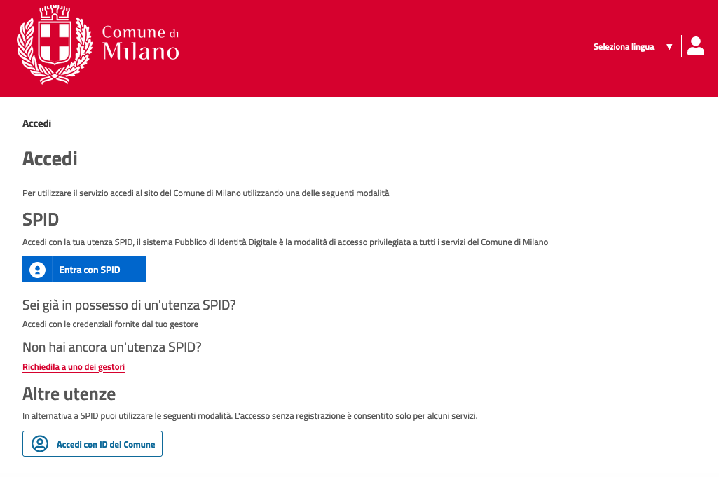

Slide 8
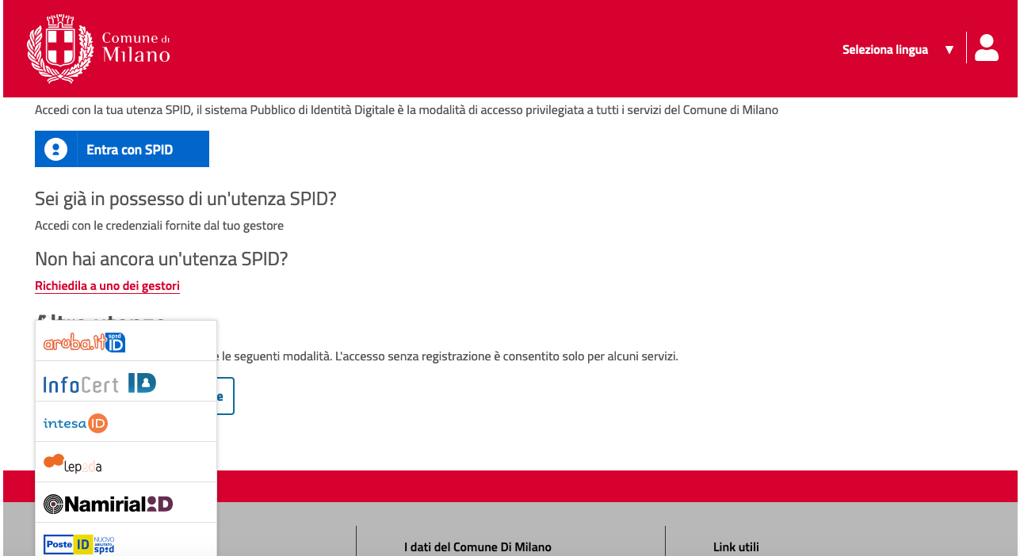

Slide 9
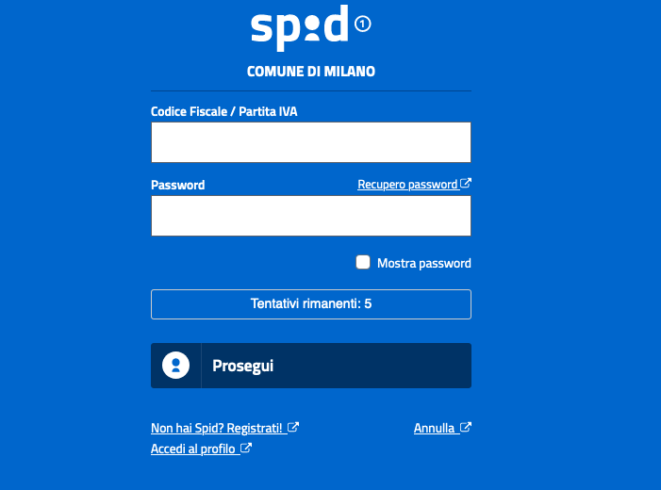

Slide 10
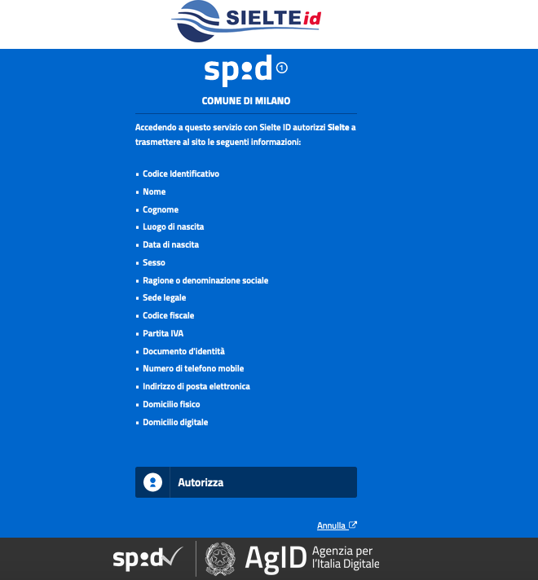

Slide 11
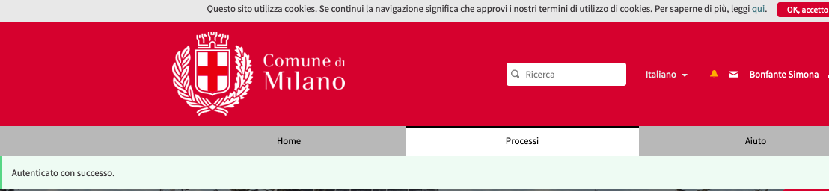

Slide 12
Piano Aria e Clima
Il Processo Partecipativo online.
Osservazioni, Supporti, Commenti
partecipazione.comune.milano.it

Slide 13
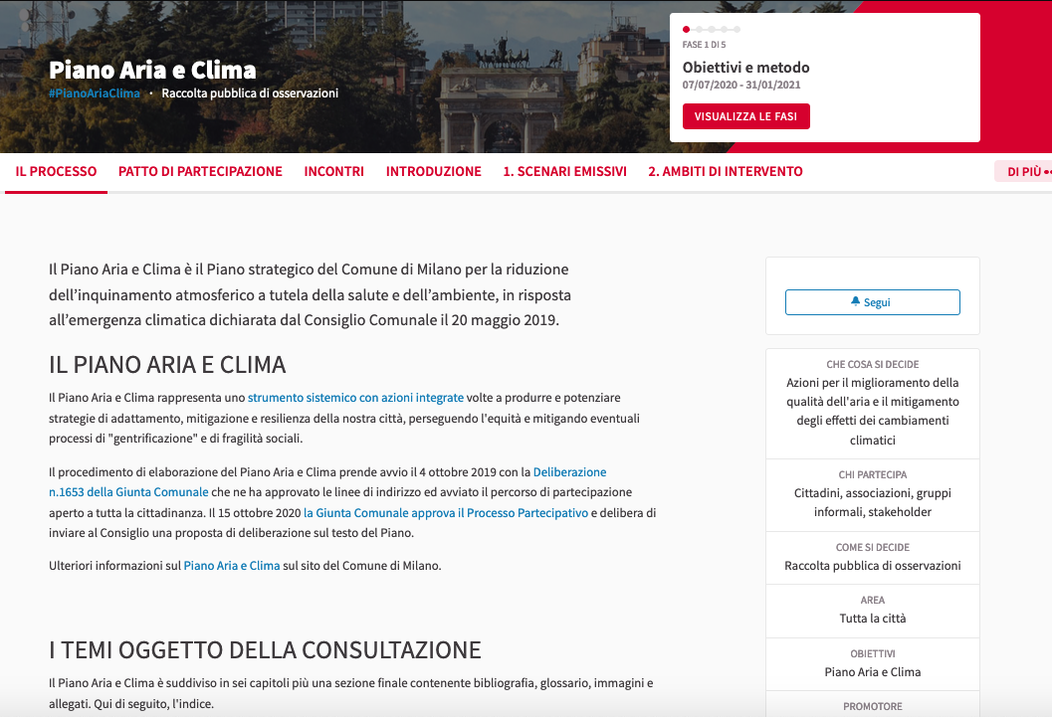

Slide 14
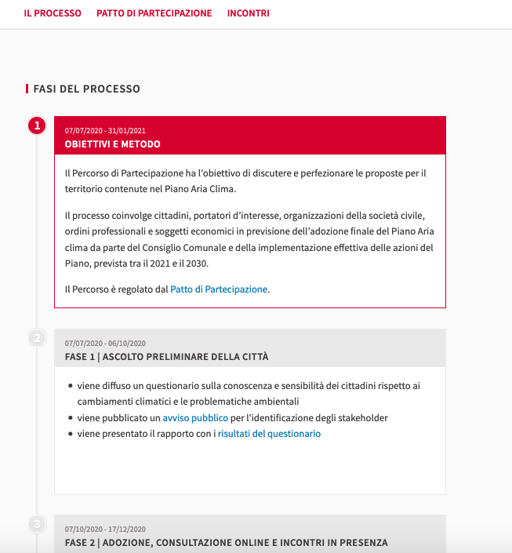

Slide 15
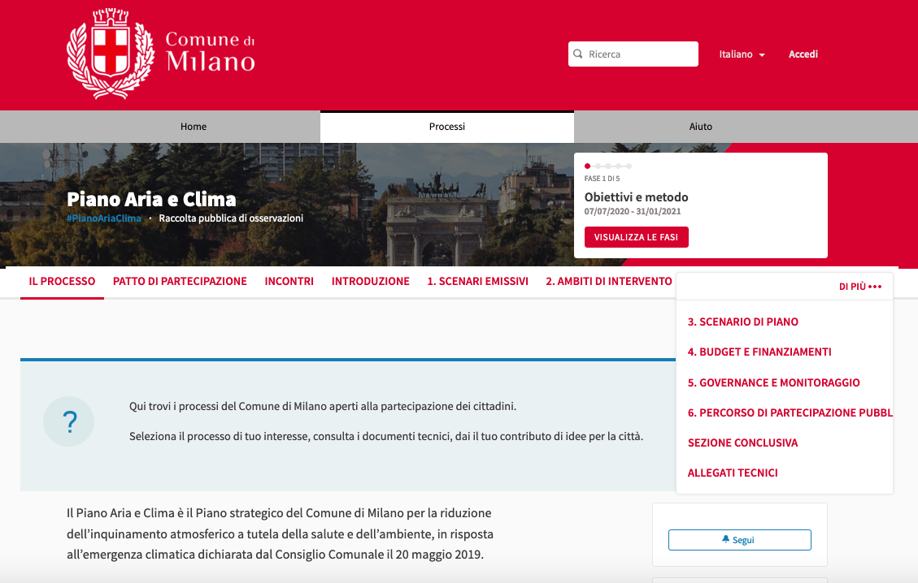

Slide 16
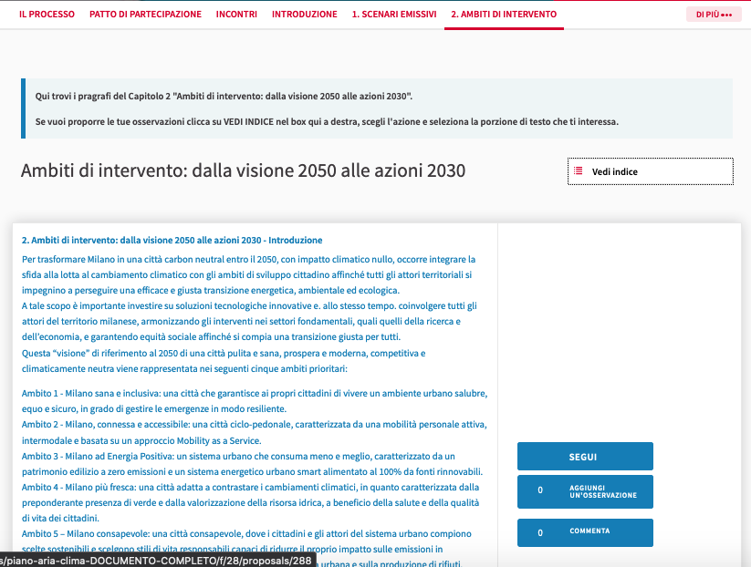

Slide 17
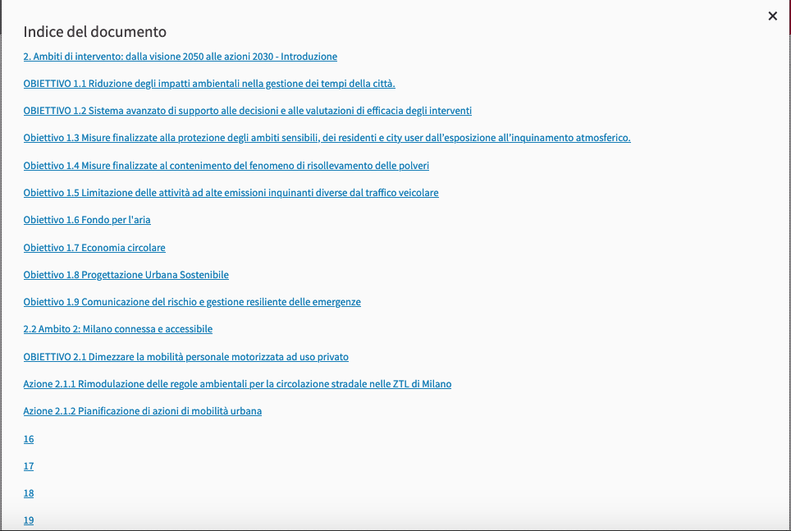

Slide 18
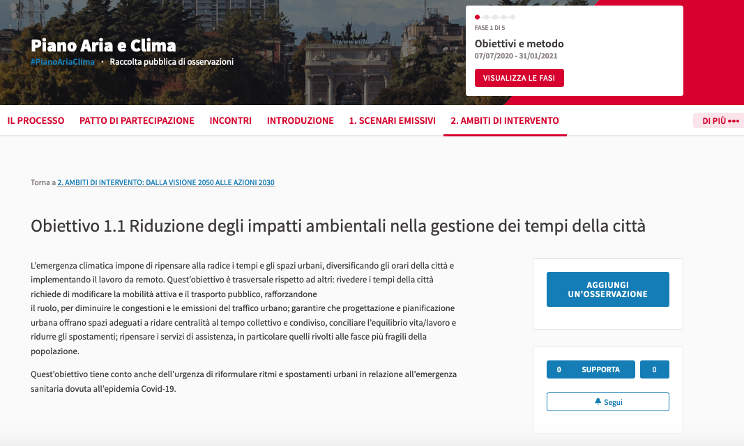

Slide 19
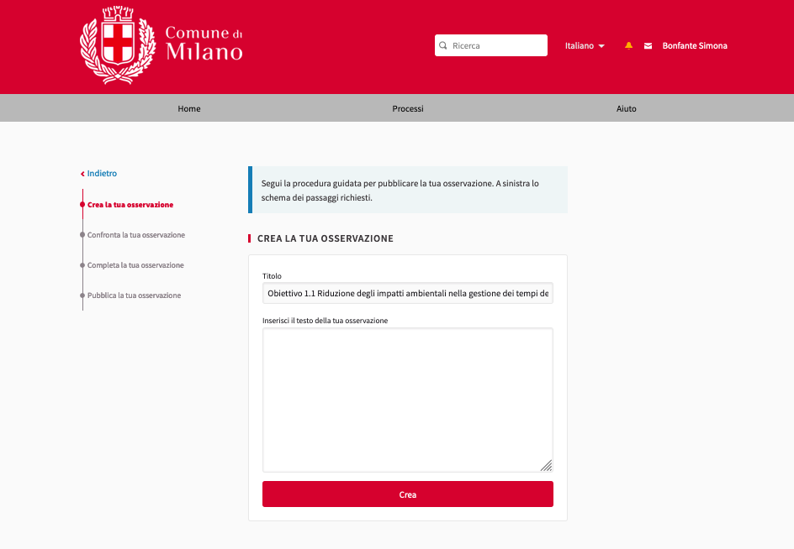

Slide 20
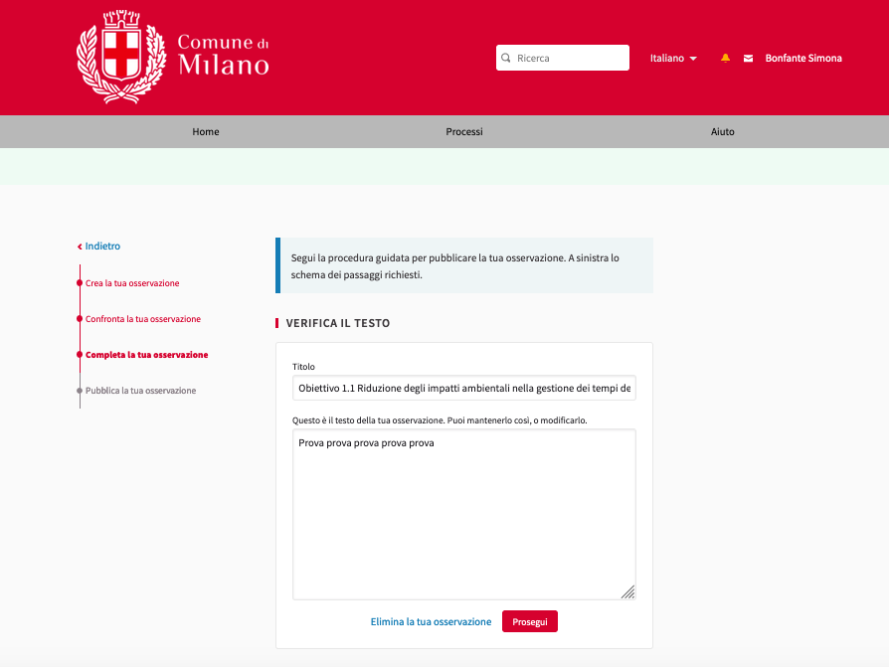

Slide 21
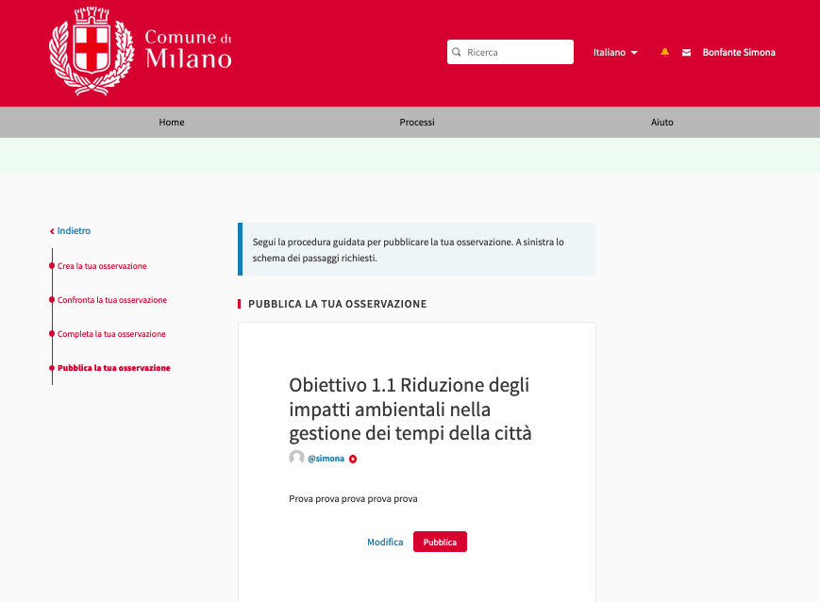

Slide 22
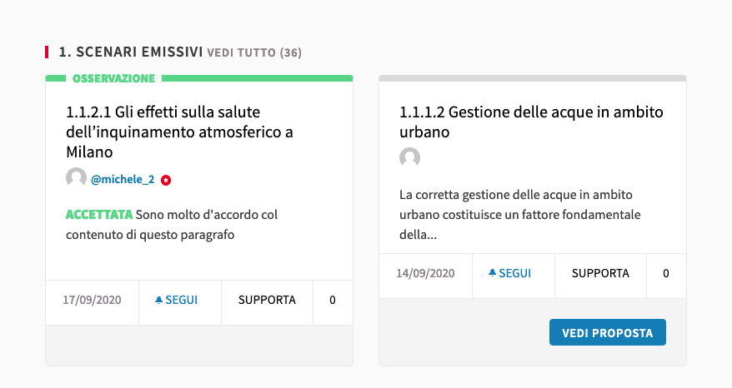

Slide 23
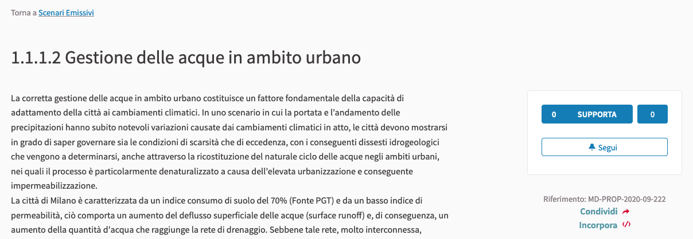

Slide 24
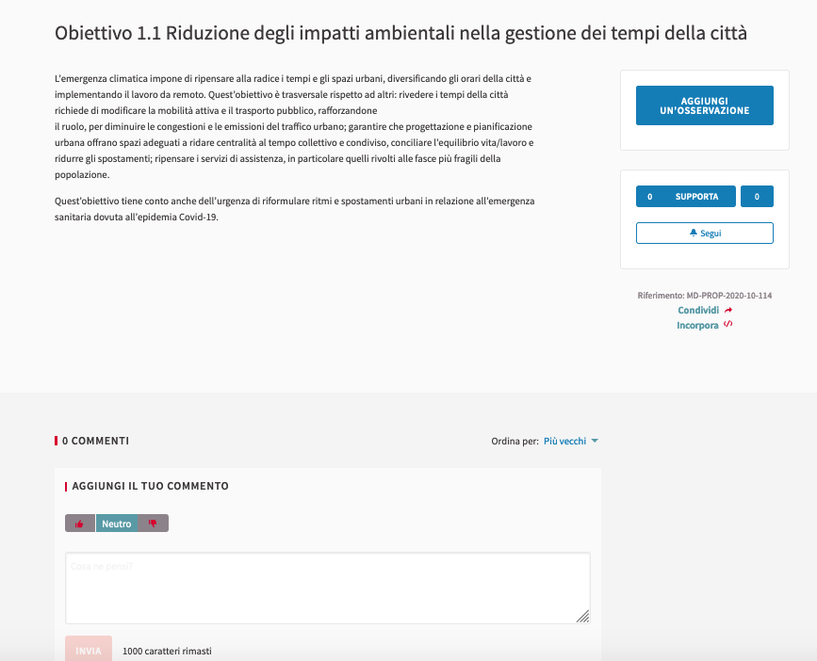

Slide 25
Account
Impostazioni, Funzionalità, Dati
partecipazione.comune.milano.it

Slide 26
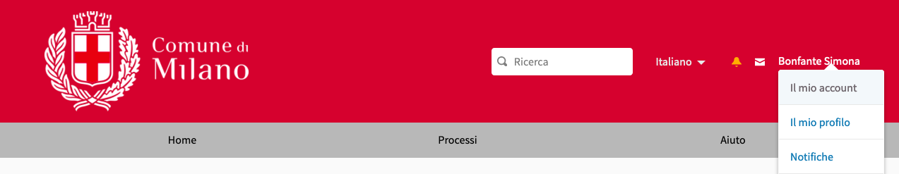

Slide 27
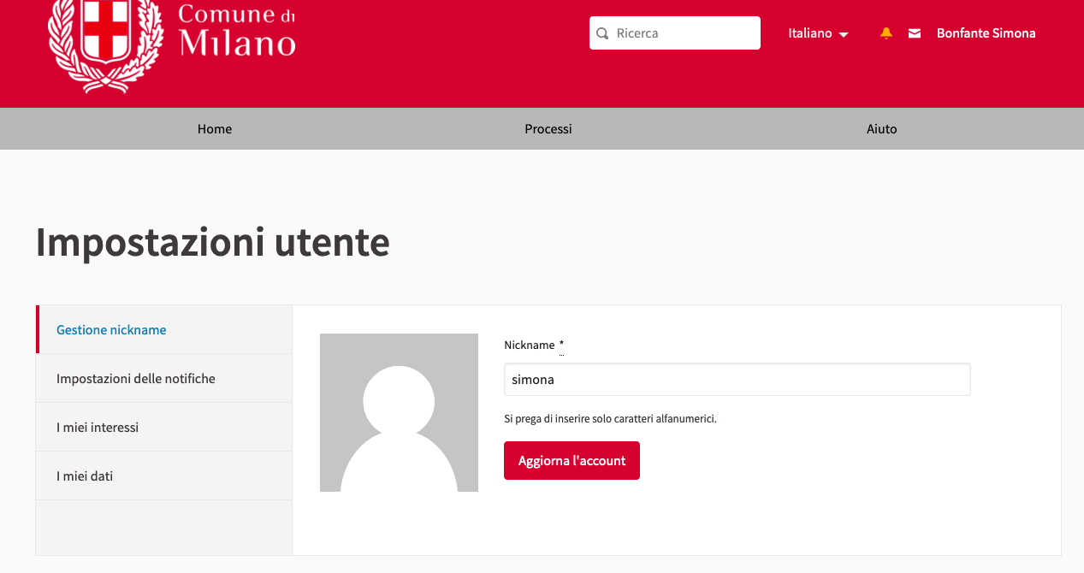

Slide 28
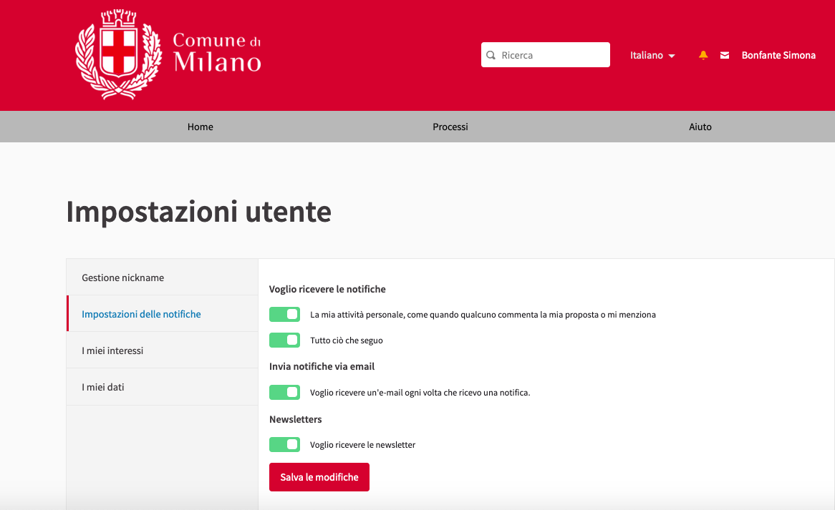

Slide 29
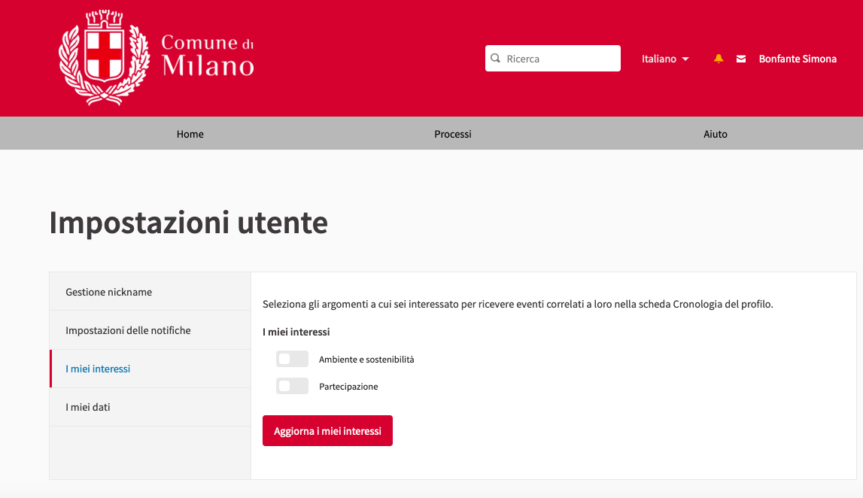

Slide 30
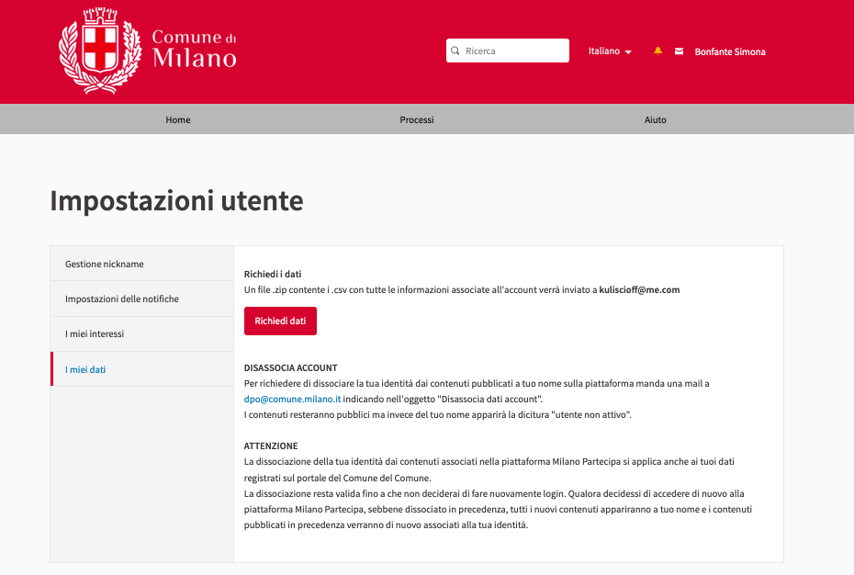

Slide 31
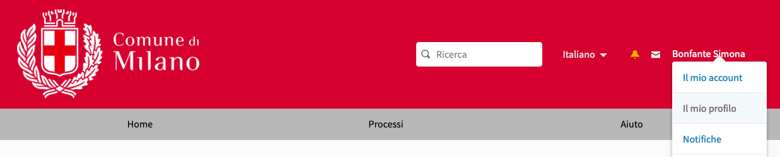

Slide 32
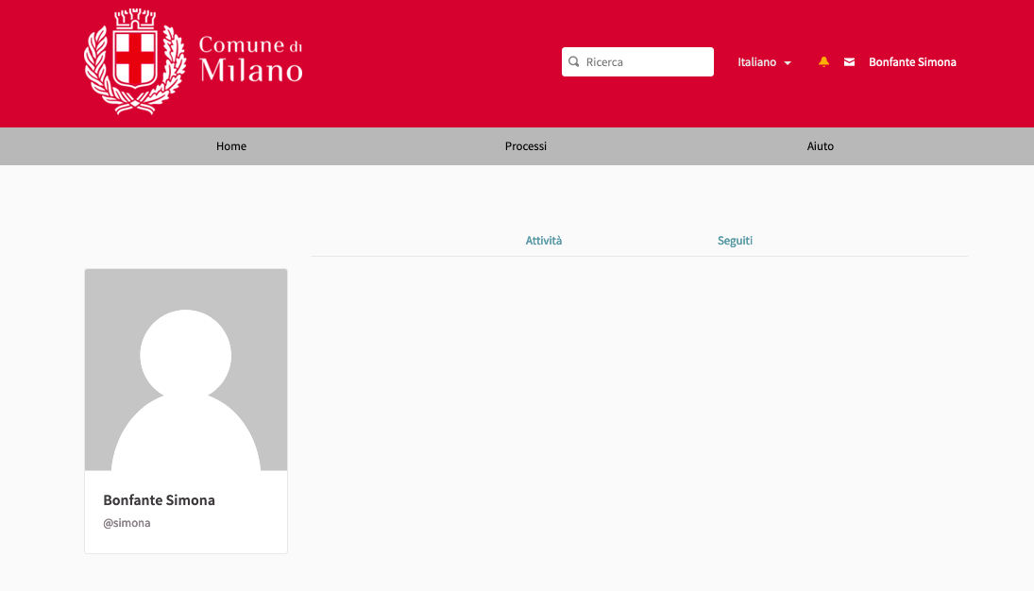

Slide 33
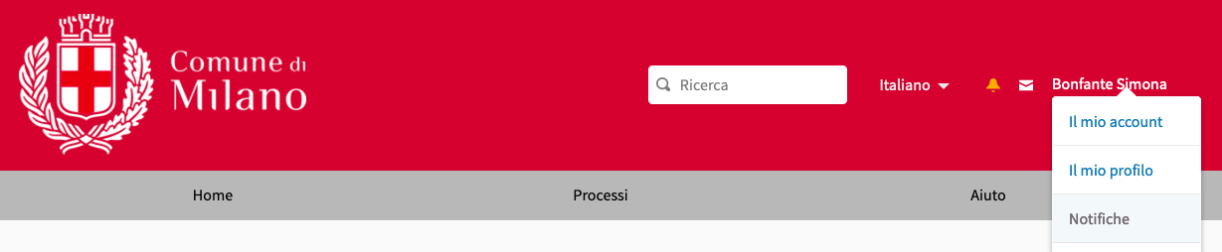

Slide 34
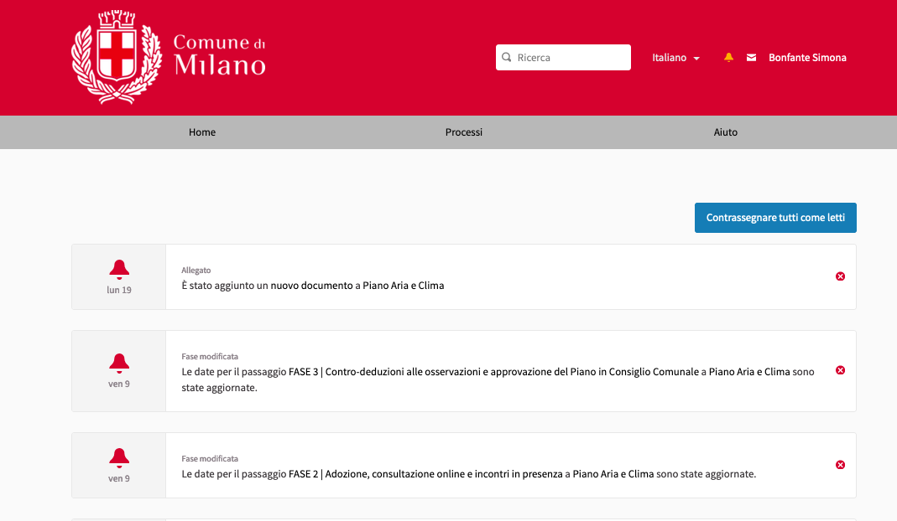

Slide 35
Aiuto
partecipazione.comune.milano.it

Slide 36
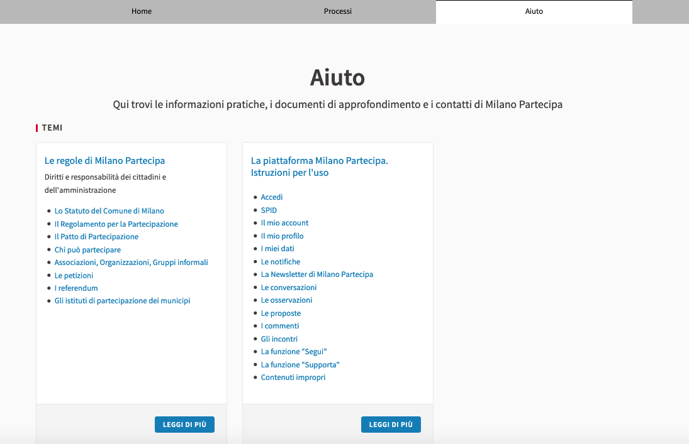

Slide 37
Contatti
partecipazione.comune.milano.it

Slide 38
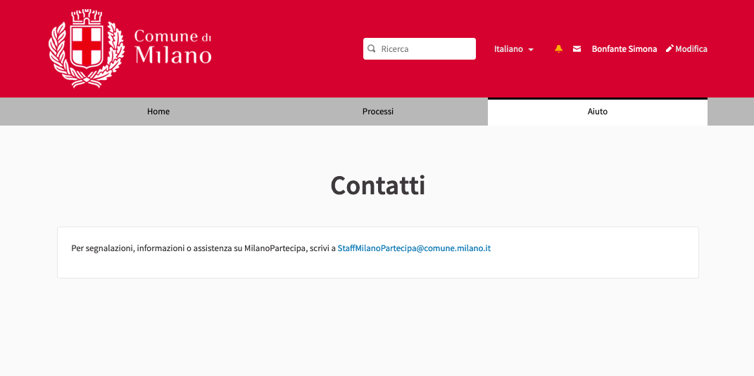

Slide 39
Grazie e buona partecipazione
dallo staff di Milano Partecipa
partecipazione.comune.milano.it

